Slide 1
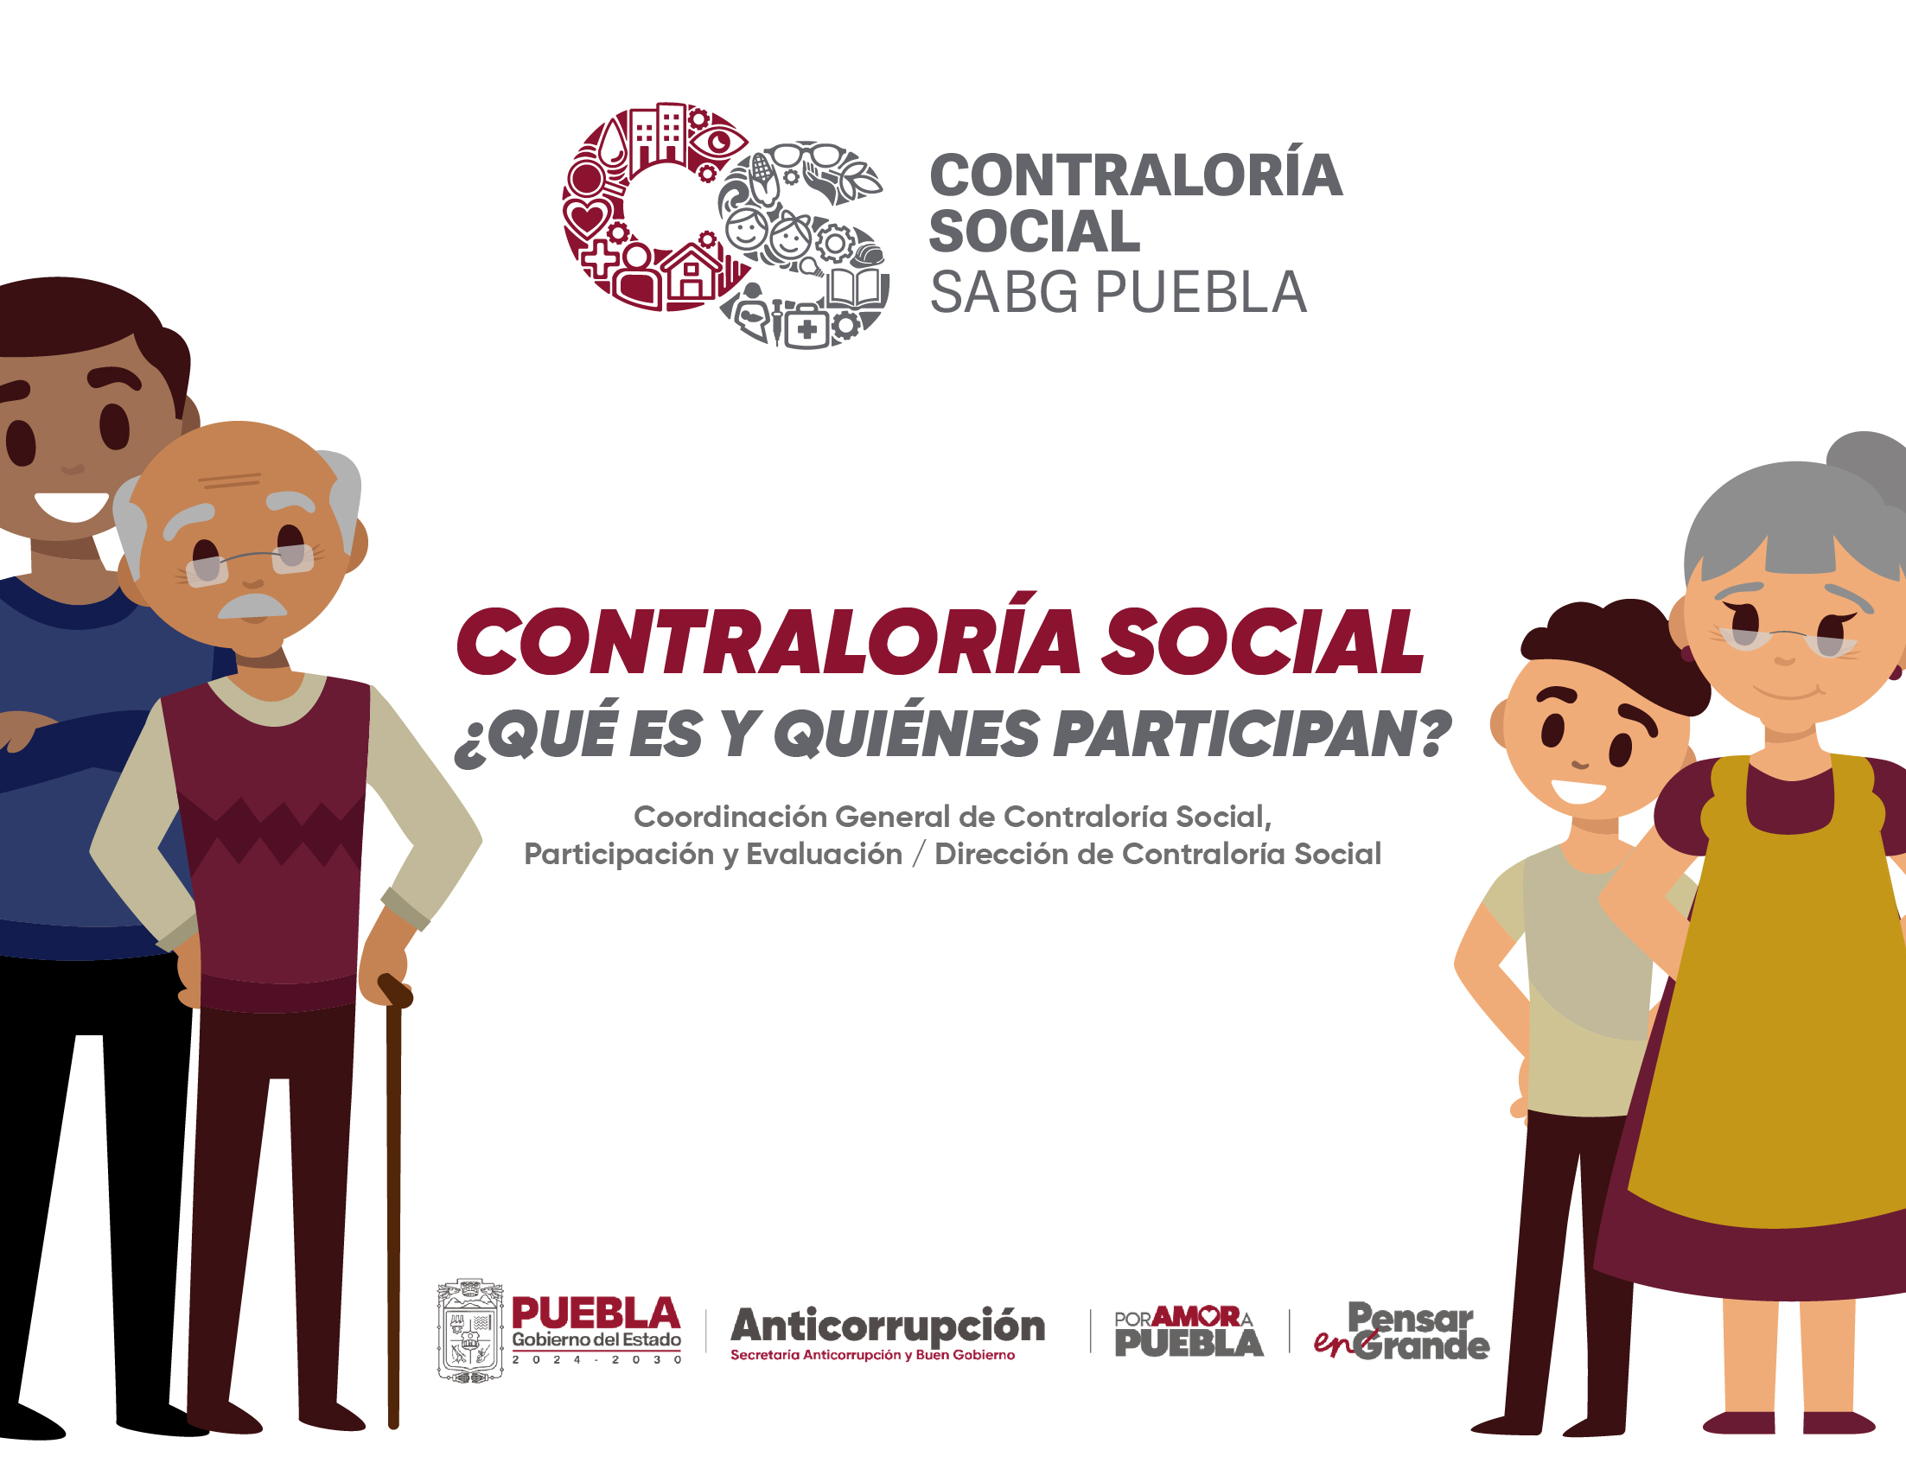

Slide 2



¿Qué es la
Contraloría Social?
Es el mecanismo mediante el cual los beneficiarios de los programas de desarrollo social vigilan el funcionamiento y la correcta aplicación de los recursos públicos.
Gracias a la participación ciudadana y a sus actividades de vigilancia, la SABG, así como todo el gobierno estatal y federal, pueden detectar y corregir actividades irregulares para darle un mejor servicio a la población.

Slide 3
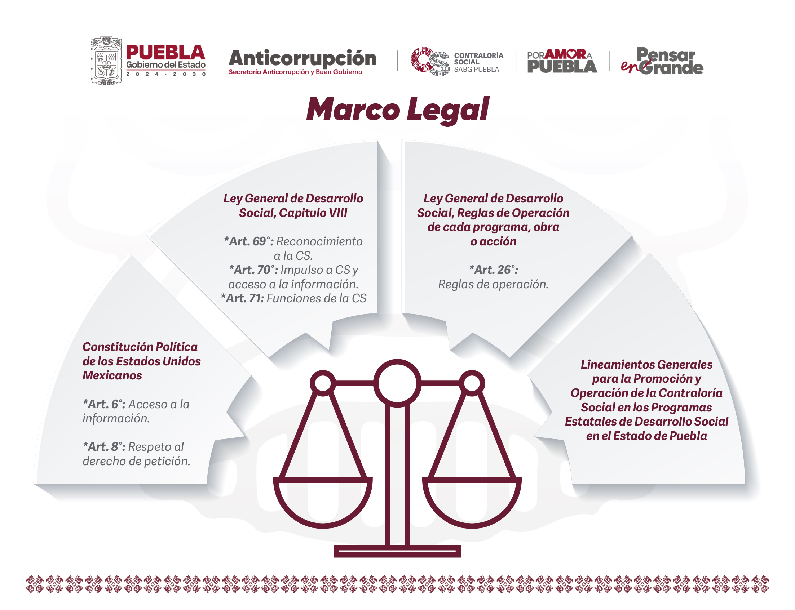

Slide 4
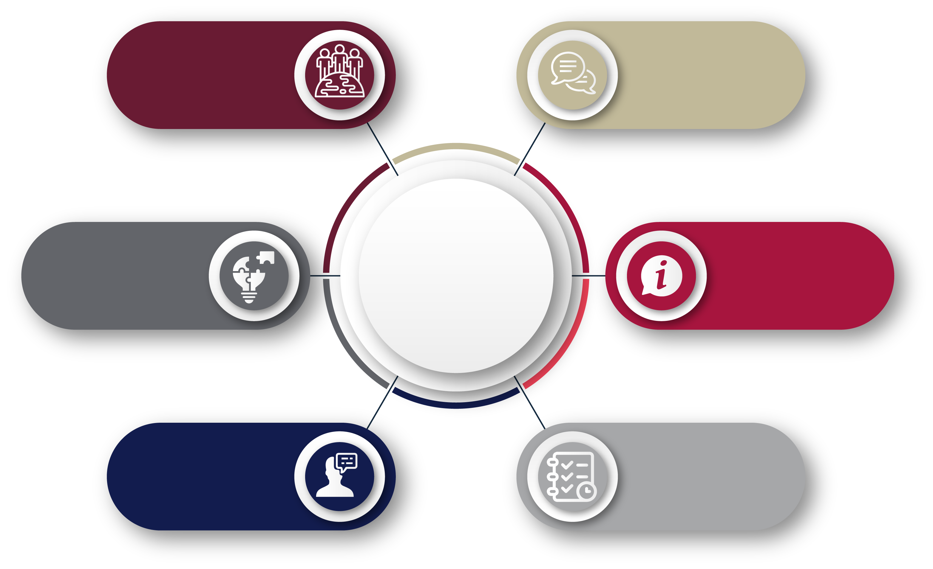
Convertir a la población en la gestora de su propio desarrollo.
Mejorar el nivel de transparencia y favorecer
la comunicación entre la ciudadanía y el gobierno.
Objetivos
de la
Contraloría
Social
Promover una conciencia de responsabilidad social y cívica involucrando a la sociedad en la solución de problemas.
Facilitar el acceso a la información al establecer vías y mecanismos de fácil acceso.
Abrir espacios
de consulta y concertación.
Mejorar la planeación y ejecución de las políticas públicas.

Slide 5

Funciones de la Contraloría Social
Solicitar información a las autoridades (federales, estatales y/o municipales) responsables de los programas de desarrollo social.
Vigilar el ejercicio de los recursos públicos y la aplicación de los programas de desarrollo social.
Emitir informes sobre el desempeño de los programas y ejecución de los recursos públicos.
Atender, investigar y presentar las quejas y denuncias recibidas sobre la implementación de los programas.

Slide 6
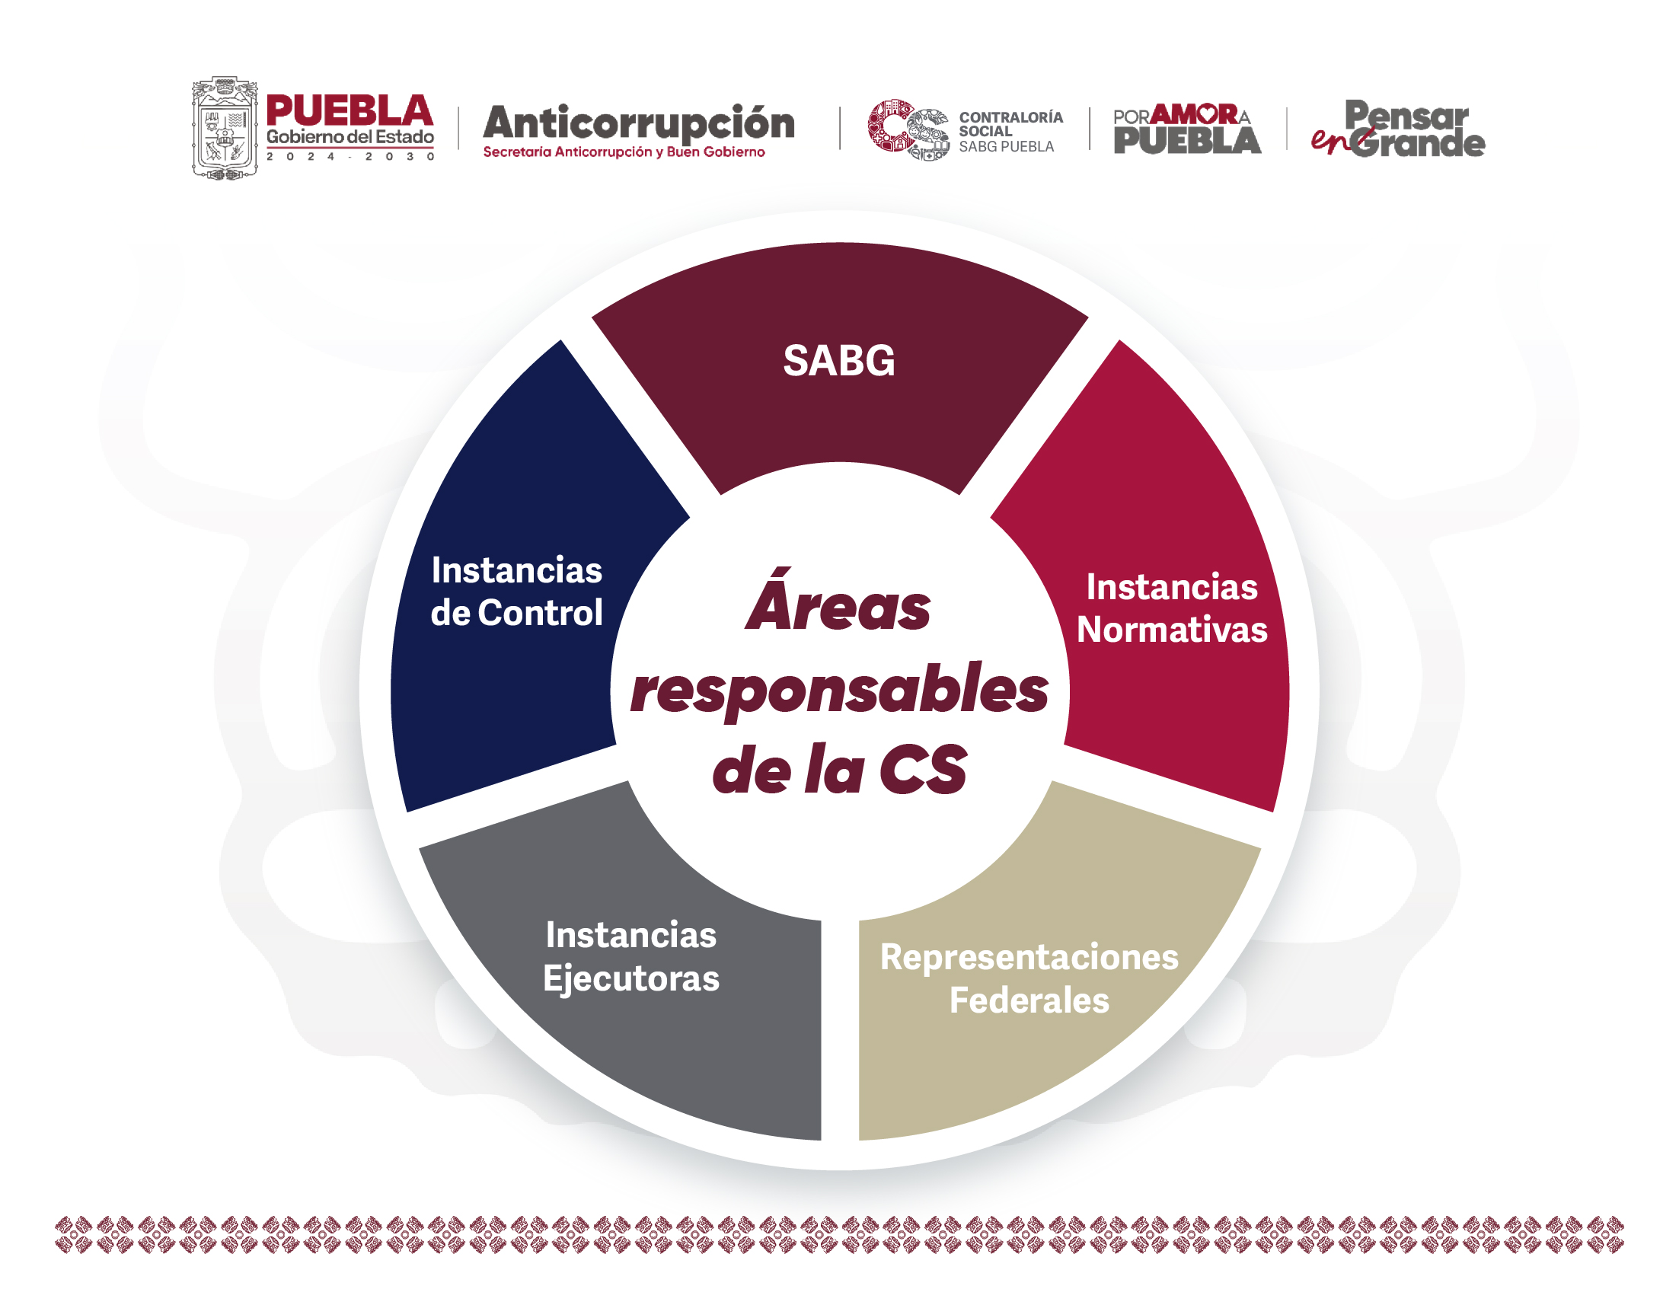

Slide 7

¿Cómo trabaja la Contraloría Social?
Gobierno
Comités de
Contraloría Social
Beneficiarios

Slide 8

¿Qué es un Comité de Contraloría Social
y quiénes lo integran?
Es una forma de organización social que tiene como finalidad dar seguimiento, supervisar y vigilar la ejecución de los programas a cargo de las dependencias o entidades de la Administración Pública, así como de la correcta aplicación de los recursos asignados.
Los integrantes de un Comité de Contraloría Social son beneficiarios del programa social y deben ser elegidos por mayoría en asambleas comunitarias e integrarse de forma equitativa por mujeres y hombres.

Slide 9




Acciones de los Comités de Contraloría Social
Vigilar que el programa sea aplicado respetando la igualdad entre hombres y mujeres.
Recibir quejas y denuncias sobre la aplicación o ejecución de los programas y vigilar que se les dé atención.
Solicitar la información pública relacionada con la operación del programa.
Vigilar la difusión de la información de la operación del programa.
Vigilar que el programa no se utilice con fines políticos, electorales o de lucro.
Registrar en las cédulas de vigilancia los resultados de las actividades de contraloría social realizadas.
Vigilar que la aplicación de los recursos públicos sea oportuna, transparente y de acuerdo a las reglas de operación.
Vigilar que exista evidencia del ejercicio de los recursos.
Vigilar la difusión del padrón y que los beneficiarios cumplan con los requisitos para serlo.
Vigilar que se cumpla con los periodos de ejecución de las obras o de la entrega de apoyos o servicios.

Slide 10

¿Por qué es importante
la Contraloría Social?
Porque es el mecanismo que ayuda a prevenir irregularidades y actos de corrupción gracias a la vigilancia permanente de las y los Contralores Sociales.
Porque a través de ella, los beneficiarios y la ciudadanía pueden exigir servidores públicos éticos y responsables de sus funciones.
Porque ayuda a fortalecer a la administración pública.

Slide 11
